Slide 1
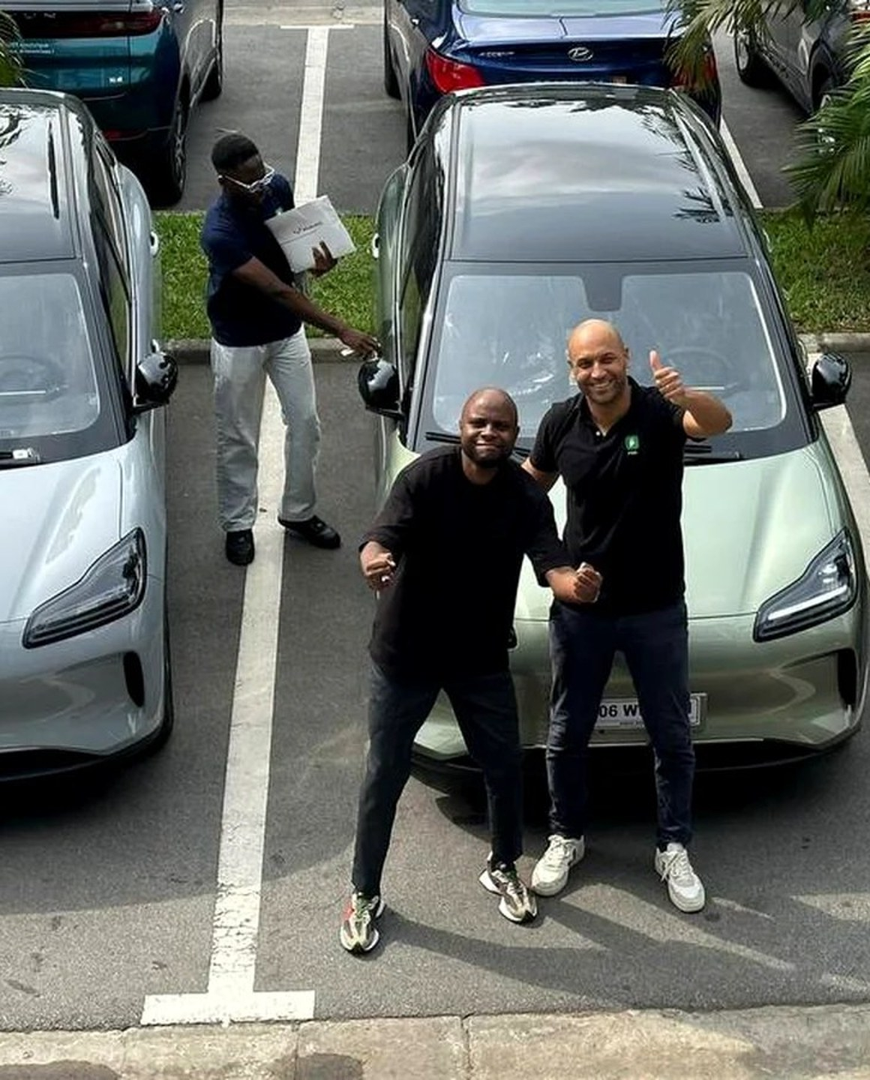

FICTIF : la séance, l'auditoire et la règle « saison des pluies » sont inventés pour l'entraînement.
PRÉSENTATION AUX CHAUFFEURS VTC · ABIDJAN
Chauffeur, deviens patron : ta voiture électrique en 36 mois
Sans apport, sans banque. Tu paies un montant fixe sur tes courses, et elle devient la tienne.
Kouassi, Expert commercial et ventes · 16/10/2026 · source : flot.africa, lue le 15/10/2026
Notes:
Ouverture (1 minute). Se présenter, dire que la séance dure 20 minutes dont 8 de questions. FICTIF : l'auditoire et le lieu de la séance sont inventés ; adapter au parc ou au groupe réellement visé. Rien n'est envoyé ni publié.

Slide 2

Aujourd'hui tu roules pour la voiture d'un autre. Avec Flot, tu roules pour toi.
Sans Flot
Avec Flot
• Tu loues, mois après mois, sans fin
• Le carburant emporte une grande partie de tes gains
• La voiture reste celle de quelqu'un d'autre
• Le jour où tu t'arrêtes, il ne te reste rien
• Un montant fixe, prélevé sur tes courses
• Zéro carburant : tu recharges, et c'est tout
• En 36 mois, la voiture devient la tienne
• Tu te constitues un vrai patrimoine
0 apport
−50 %
+109 %
Tu démarres sans rien avancer. Pas de banque.
de dépenses d'énergie : la recharge coûte moins que le carburant (annoncé par Flot)
de revenu disponible pour le chauffeur (annoncé par Flot)
Source : flot.africa, accueil, lue le 15/10/2026. Chiffres annoncés par Flot : base de calcul et période non publiées, à citer comme « annoncés par Flot ».
Notes:
Message : le métier ne change pas, la propriété change. Lire les deux colonnes à voix haute, puis les trois chiffres. Dire « annoncé par Flot » pour −50 % et +109 % : le site ne donne ni période ni méthode. Ne pas les transformer en promesse de revenu.

Slide 3
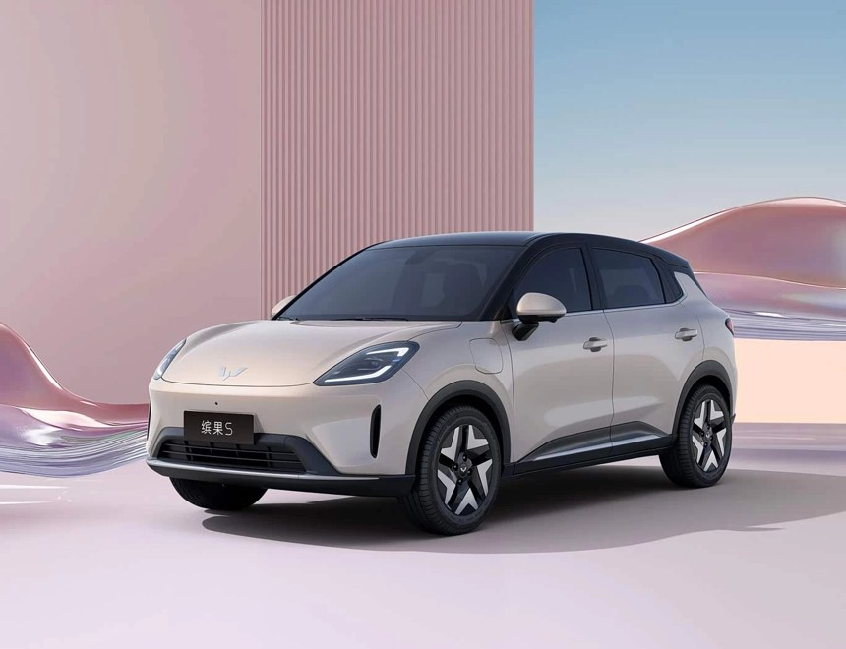
La voiture neuve, puis quatre étapes jusqu'à la propriété
1
Tu vérifies ton éligibilité
Quelques questions sur ton activité (depuis quand tu roules, sur quelle plateforme). Pas de gros dossier bancaire.
2
Tu reçois ta voiture électrique
Flot s'occupe du financement et de la mise en route. Tu repars avec ton véhicule.
3
Tu roules et tu paies sur tes courses
Un montant fixe chaque mois, pensé pour rester tenable par rapport à ce que tu gagnes.
Wuling Bingo S · 100 % électrique · 5 places · neuve
Pas de moteur thermique : zéro essence, zéro vidange. Tu branches au lieu de faire le plein, chez toi, au bureau ou sur une borne d'Abidjan.
En 36 mois, elle est à toi
4
Tu as fini de payer : la carte grise passe à ton nom. Tu es propriétaire.
Source : flot.africa, /vehicules-electriques et /comment-ca-marche, lues le 15/10/2026. Photos : flot.africa.
Notes:
Montrer la photo : « c'est la flotte Flot telle qu'elle roule aujourd'hui » (formulation du site). Détails pratiques de recharge (autonomie, temps de charge, points) : le site dit qu'ils sont présentés à l'inscription, donc ne pas les chiffrer en séance ⟦à renseigner par Flot⟧.

Slide 4
Ce que ça représente chaque mois, et ce qu'on répond quand la pluie ralentit les courses
L'exemple du simulateur de Flot
Et si un mois est plus faible ?
Illustratif : ton montant exact t'est présenté avant que tu t'engages.
Ce que dit Flot (FAQ du site) : « On en parle avec toi. Flot accompagne chaque chauffeur dans la durée, les conditions précises te sont expliquées avant que tu signes. »
Tu gagnes en moyenne par jour
25 000 FCFA
Revenu estimé par mois
650 000 FCFA
Pour la saison des pluies, à fixer avec Flot avant la séance
Mensualité Flot
250 000 FCFA
• Règle de report ou d'étalement d'une mensualité : ⟦à confirmer par Flot⟧
• Délai pour prévenir l'équipe : ⟦à confirmer par Flot⟧
• En séance : inviter à prévenir avant l'échéance, ne promettre aucune mesure non écrite
Carburant que tu ne paies plus
≈ 140 000 FCFA
La voiture est à toi en
juin 2029
Source : simulateur de flot.africa/comment-ca-marche (« chiffres illustratifs »), lu le 15/10/2026. Mesure « saison des pluies » : FICTIVE tant que Flot ne l'a pas confirmée.
FICTIF : la séance, l'auditoire et la règle « saison des pluies » sont inventés pour l'entraînement
Notes:
Le simulateur du site est illustratif : le dire. Ne pas en tirer un « il te restera 400 000 F » : recharge, entretien, assurance et commission des plateformes ne sont pas chiffrés par le site. Saison des pluies : hypothèse de travail, les courses baissent certains mois ; aucune statistique publique trouvée, donc aucun chiffre. La règle de report est ⟦à confirmer par Flot⟧ ; sans réponse écrite de Flot, ne rien promettre.

Slide 5
Ils roulent déjà avec Flot. Pour toi, la suite prend 2 minutes.
“
“
“
Flot m'a permis de devenir propriétaire de mon véhicule sans prise de tête. Le paiement sur mes courses est facile à gérer, et le service est réactif.
Payer sur mes courses m'a permis de m'adapter à mon budget. Aujourd'hui, je suis fière de conduire une voiture plus écologique.
Avant, le propriétaire du véhicule me mettait une pression énorme. Aujourd'hui, je suis propriétaire de ma voiture, je roule sereinement et je gagne plus.
Koffi Kouadio
Adjoa Ba
Jean-Claude N'Dri
Chauffeur VTC à Abidjan
Chauffeuse VTC à Abidjan
Chauffeur VTC à Abidjan
Vérifie ton éligibilité : 2 minutes, gratuit, sans engagement
WhatsApp Flot
Tu réponds à quelques questions sur ton activité de chauffeur. Ta demande s'ouvre dans WhatsApp, prête à envoyer à l'équipe Flot, qui te dit rapidement si tu peux démarrer.
+225 05 85 21 90 90
flot.africa/eligibilite
Pour l'équipe Flot : suite proposée, non lancée (chaque étape attend votre accord)
1. Liste de prospects : parcs VTC et groupes de chauffeurs d'Abidjan (base du test 5.2)
2. Messages d'accroche WhatsApp et e-mail tirés de ce deck · 3. Envoi, sur accord seulement · 4. Prise de rendez-vous et séances de présentation, sur accord. Rien n'a été envoyé, aucun chauffeur contacté.
Source : témoignages publiés sur flot.africa (accueil), lus le 15/10/2026 ; non vérifiés de notre côté. Contact : flot.africa/eligibilite.
Notes:
Clôture : une seule demande, vérifier l'éligibilité. Les logos affichés sur le site (Yango, Société Générale, Ascoma, Orange Bank, etc.) ne valent pas autorisation de les citer : ne pas les nommer comme partenaires sans accord de Flot. Suite proposée, non lancée : liste de prospects (parcs et groupes de chauffeurs, test 5.2), messages d'accroche, envoi (sur accord de Flot), prise de rendez-vous. Rien n'a été envoyé, aucun chauffeur ni parc contacté.

